Slide 1
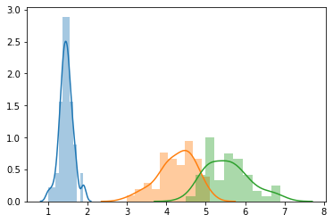
Densidad kernel

Slide 2
¿Qué es una densidad kernel?
Es un gráfico que aporta:
La misma información que un histograma.
Además de estimar la función de densidad de la variable aleatoria y dibujarla sobre el histograma.
La densidad kernel está basada en una función que se llama kernel.
Por ejemplo: Kernel Gaussiano, Uniforme, Triangular, Epanechnikov, etc.

Slide 3
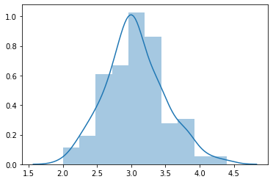
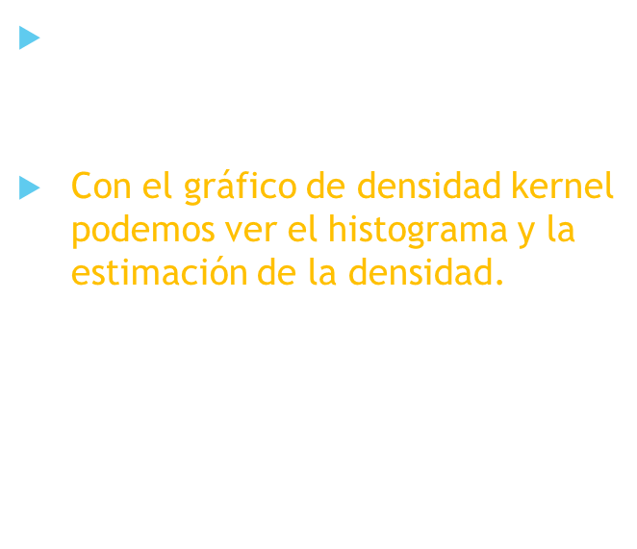
Para una variable aleatoria
Sea $x=\left[x_{1},…,x_{n}\right]$ una variable aleatoria en el espacio univariante.
Con el gráfico de densidad kernel podemos ver el histograma y la estimación de la densidad.

Slide 4
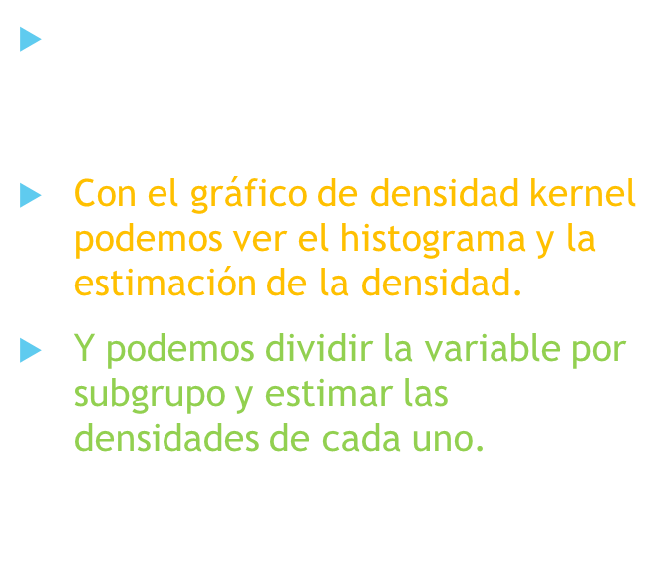
Para una variable aleatoria
Sea $x=\left[x_{1},…,x_{n}\right]$ una variable aleatoria en el espacio univariante.
Con el gráfico de densidad kernel podemos ver el histograma y la estimación de la densidad.
Y podemos dividir la variable por subgrupo y estimar las densidades de cada uno.

Slide 5
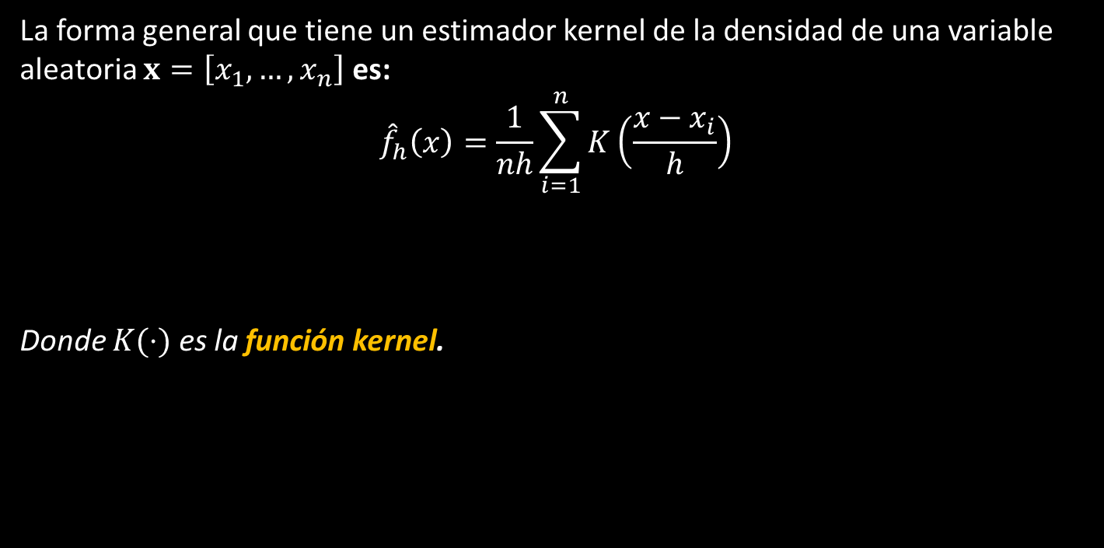
¿Qué forma tiene el estimador de densidad kernel?
La forma general que tiene un estimador kernel de la densidad de una variable aleatoria $x=\left[x_{1},…,x_{n}\right]$ es:
$${\hat{f}}_{h}\left(x\right)=\frac{1}{nh}\sum_{i=1}^{n}{K\left(\frac{x−x_{i}}{h}\right)}$$
Donde $K(⋅)$es la función kernel.

Slide 6
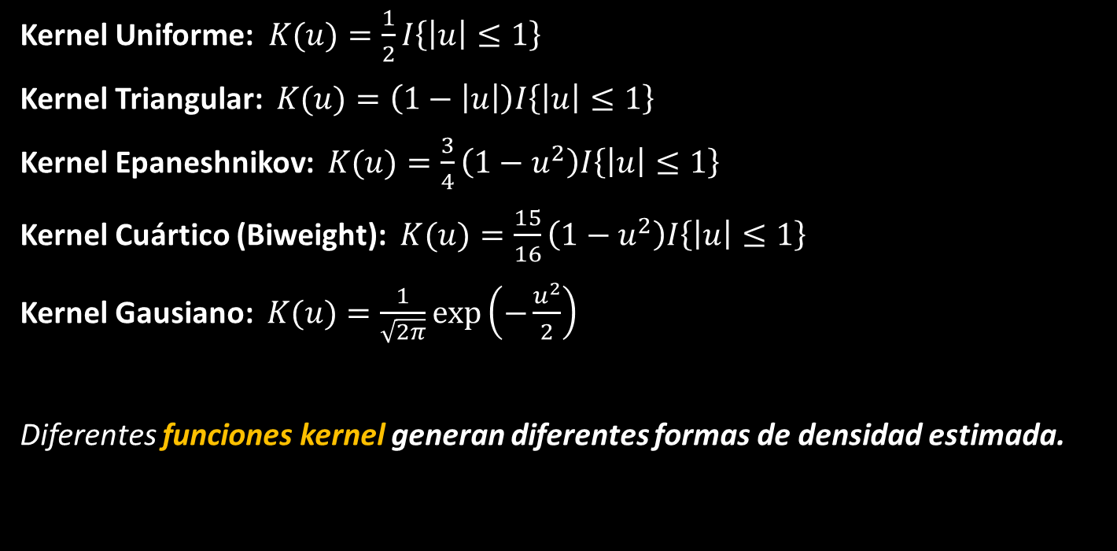
Funciones kernel más conocidas
Kernel Uniforme: $K(u)=\frac{1}{2}I\left\{\left|u\right|≤1\right\}$
Kernel Triangular: $K(u)=\left(1−\left|u\right|\right)I\left\{\left|u\right|≤1\right\}$
Kernel Epaneshnikov: $K(u)=\frac{3}{4}\left(1−u^{2}\right)I\left\{\left|u\right|≤1\right\}$
Kernel Cuártico (Biweight): $K(u)=\frac{15}{16}\left(1−u^{2}\right)I\left\{\left|u\right|≤1\right\}$
Kernel Gausiano: $K(u)=\frac{1}{\sqrt{2π}}\exp\left(−\frac{u^{2}}{2}\right)$
Diferentes funciones kernel generan diferentes formas de densidad estimada.

Slide 7
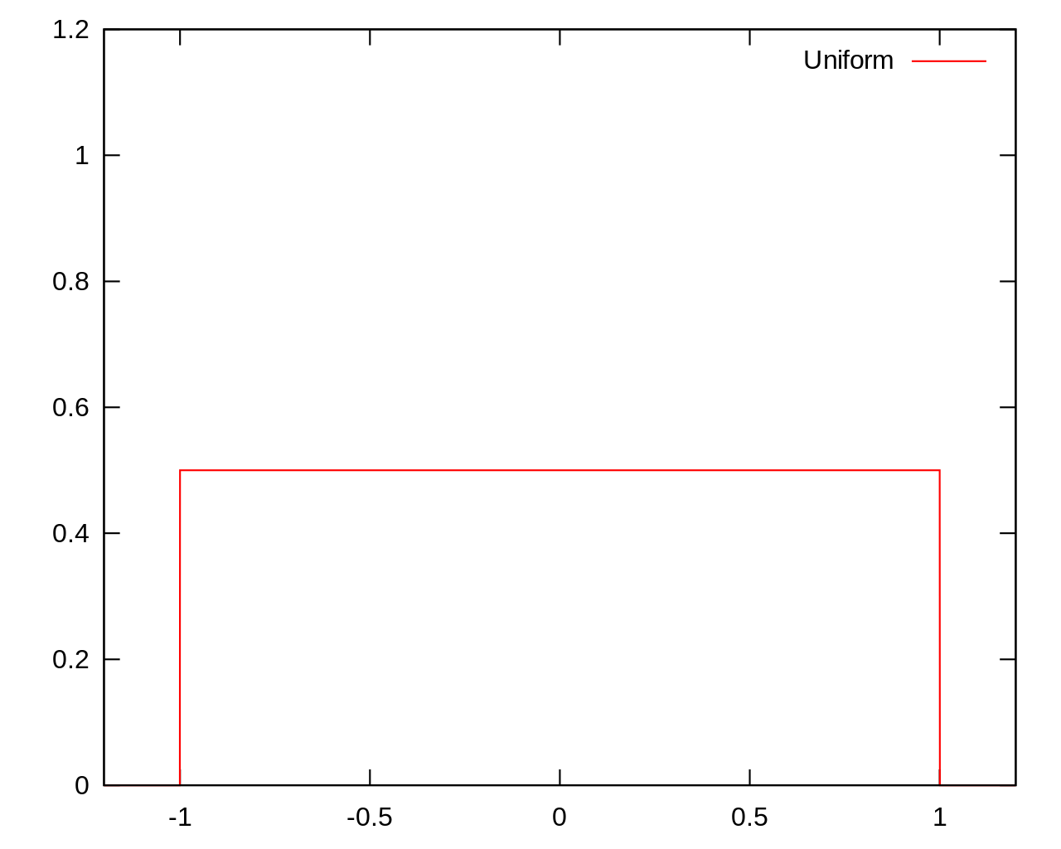
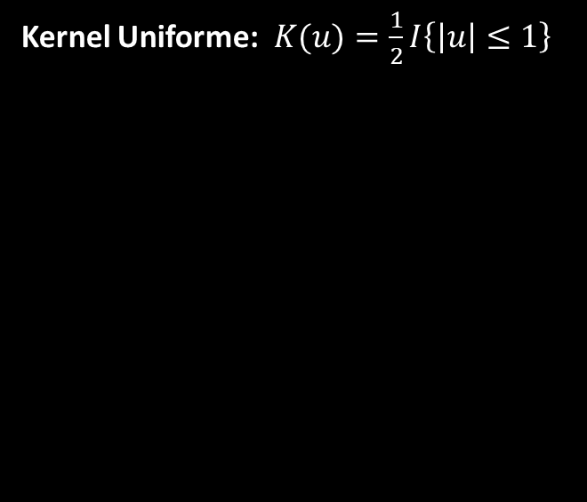
¿En qué se diferencian?
Kernel Uniforme: $K(u)=\frac{1}{2}I\left\{\left|u\right|≤1\right\}$

Slide 8
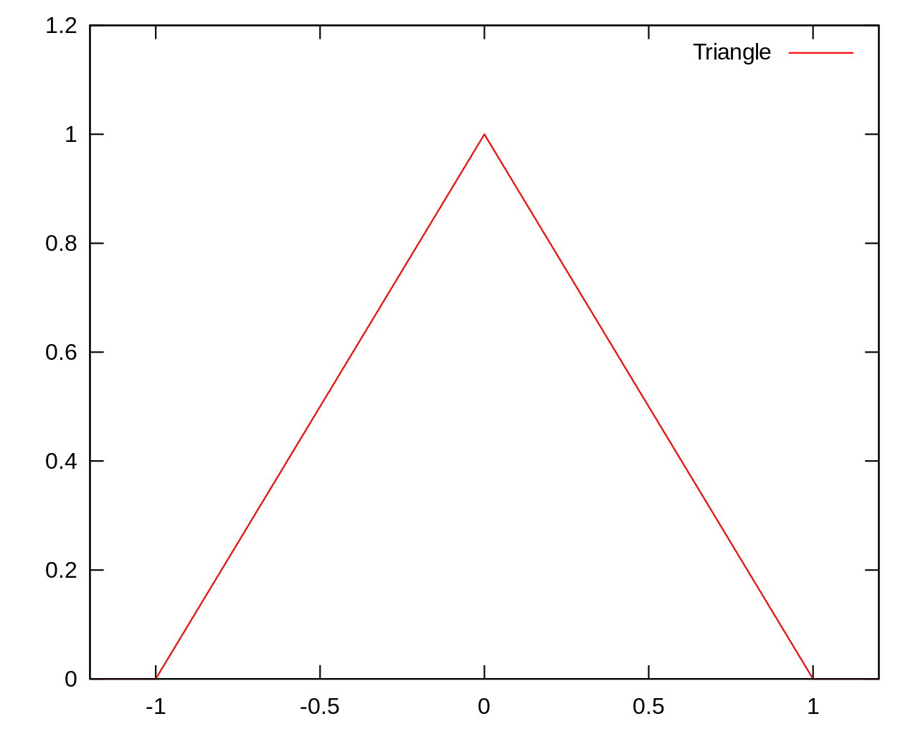
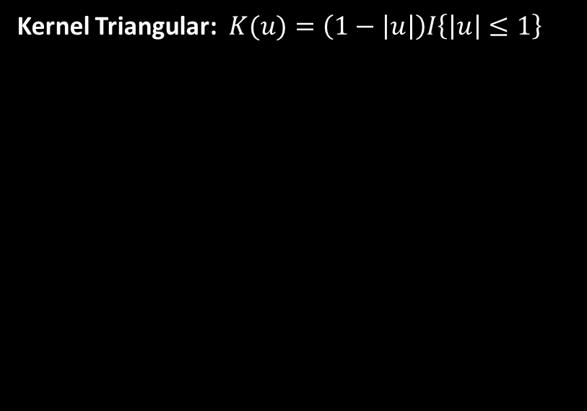
¿En qué se diferencian?
Kernel Triangular: $K(u)=\left(1−\left|u\right|\right)I\left\{\left|u\right|≤1\right\}$

Slide 9
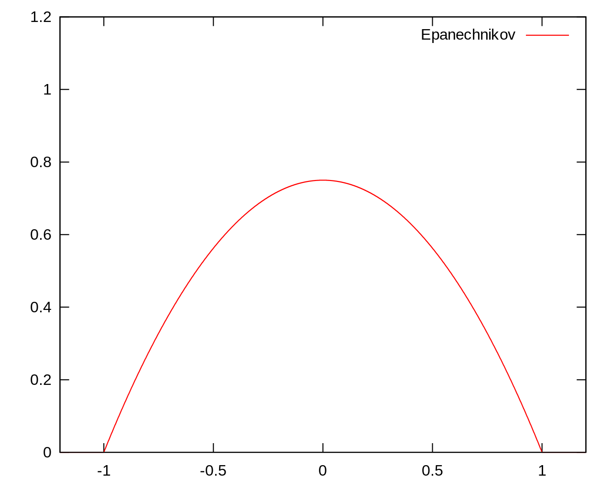
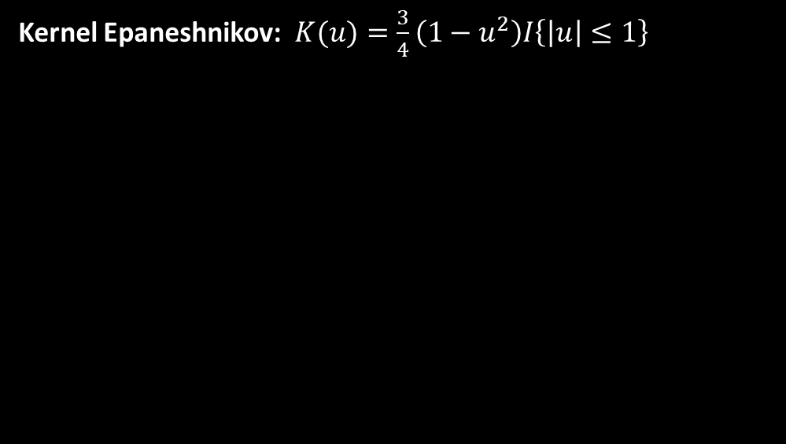
¿En qué se diferencian?
Kernel Epaneshnikov: $K(u)=\frac{3}{4}\left(1−u^{2}\right)I\left\{\left|u\right|≤1\right\}$

Slide 10
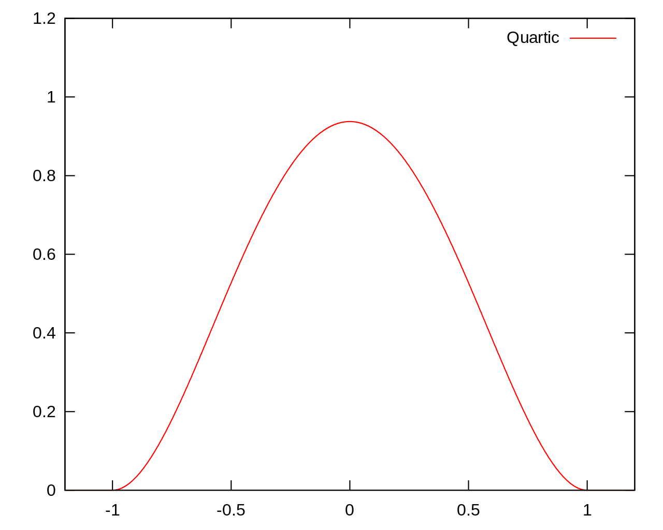
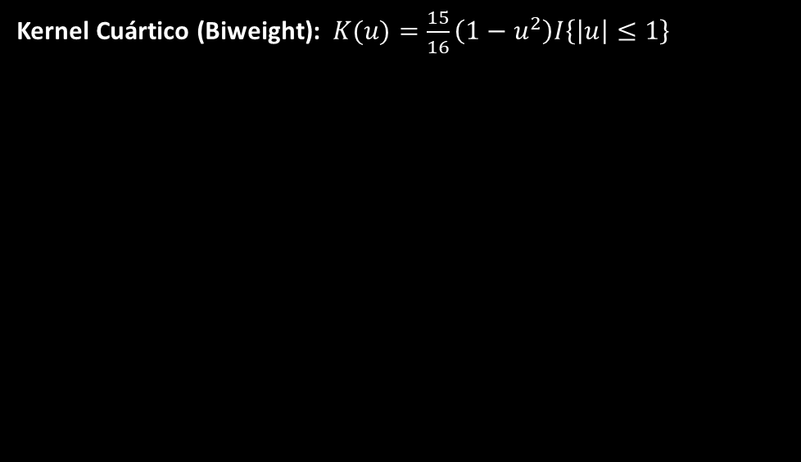
¿En qué se diferencian?
Kernel Cuártico (Biweight): $K(u)=\frac{15}{16}\left(1−u^{2}\right)I\left\{\left|u\right|≤1\right\}$

Slide 11
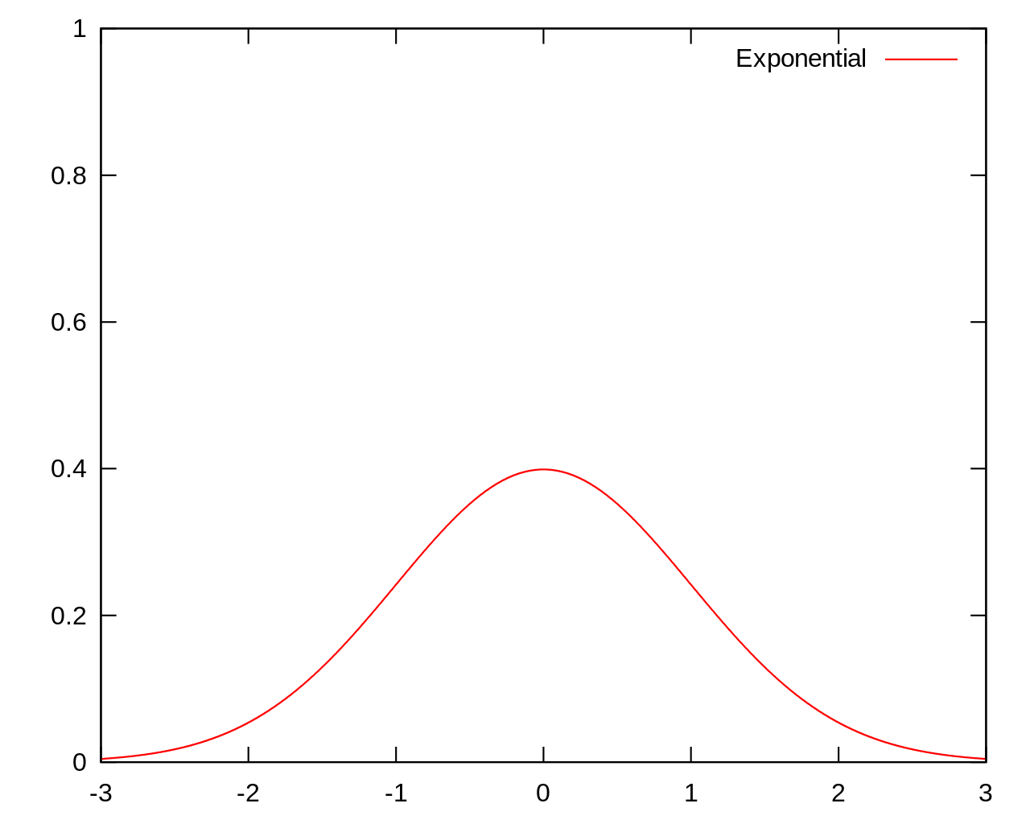
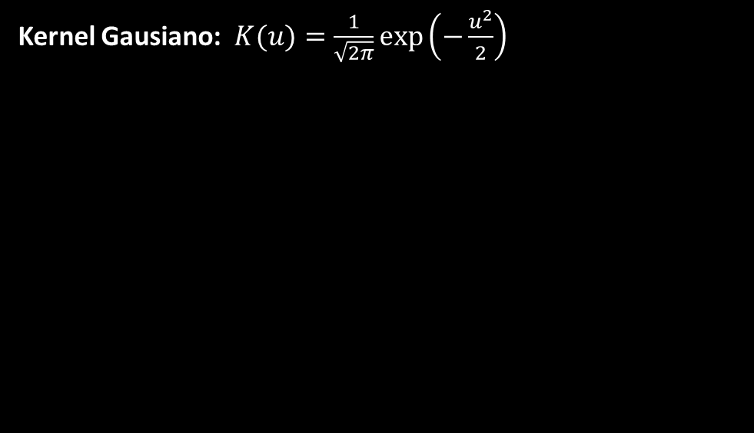
¿En qué se diferencian?
Kernel Gausiano: $K(u)=\frac{1}{\sqrt{2π}}\exp\left(−\frac{u^{2}}{2}\right)$

Slide 12
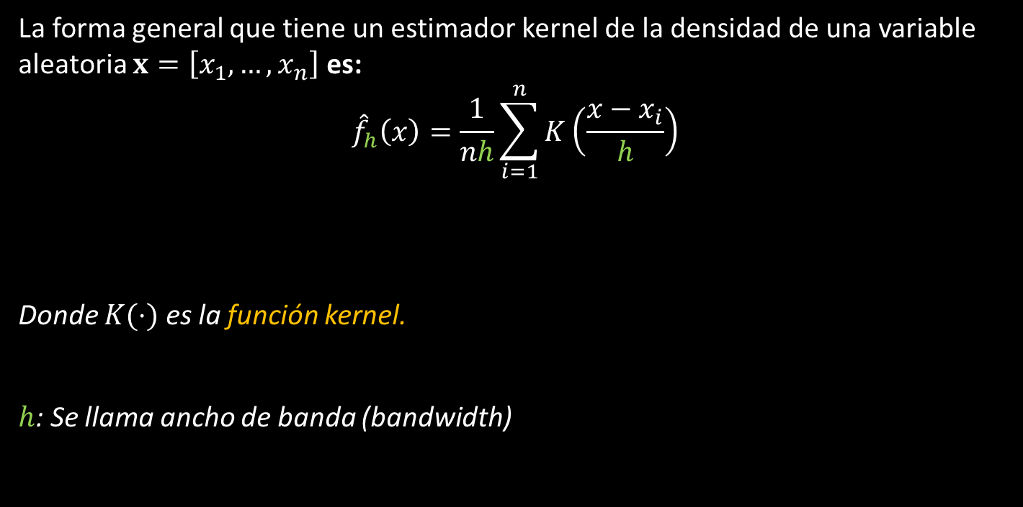
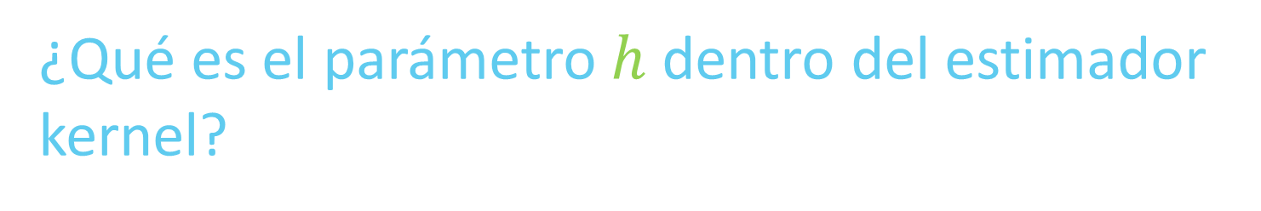
¿Qué es el parámetro $h$ dentro del estimador kernel?
La forma general que tiene un estimador kernel de la densidad de una variable aleatoria $x=\left[x_{1},…,x_{n}\right]$ es:
$${\hat{f}}_{h}\left(x\right)=\frac{1}{nh}\sum_{i=1}^{n}{K\left(\frac{x−x_{i}}{h}\right)}$$
Donde $K(⋅)$es la función kernel.
$h$: Se llama ancho de banda (bandwidth)

Slide 13
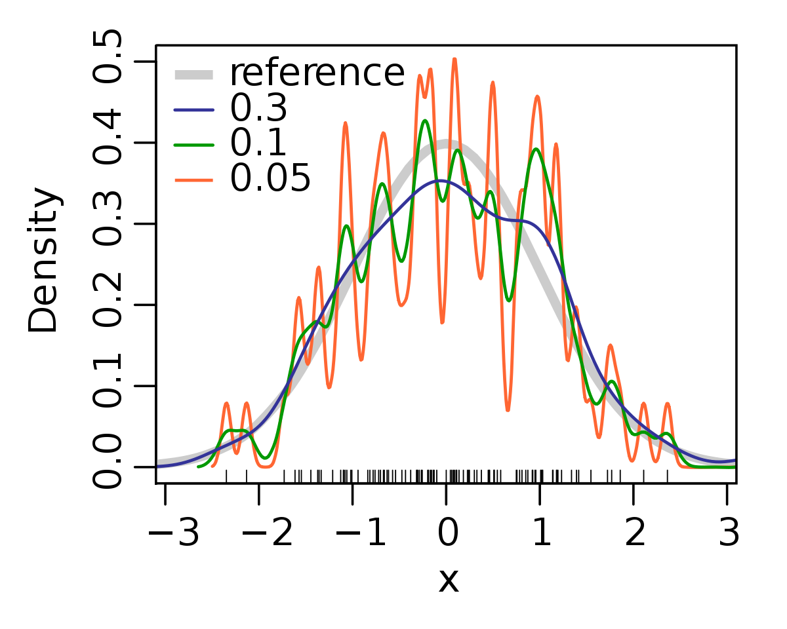
¿En qué afecta el bandwidth?
En la estimación final de la densidad

Slide 14
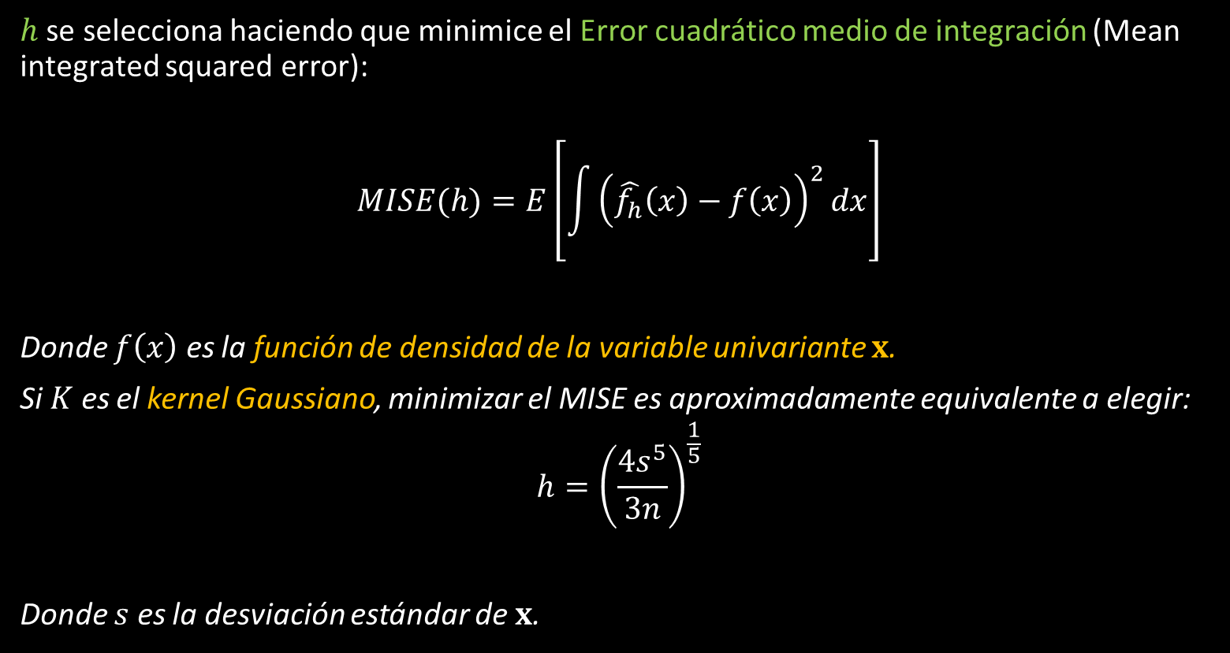
Error cuadrático medio de integración - MISE
$h$ se selecciona haciendo que minimice el Error cuadrático medio de integración (Mean integrated squared error):
$$MISE(h)=E\left[\int{{\left(\hat{f_{h}}\left(x\right)−f\left(x\right)\right)}^{2}dx}\right]$$
Donde $f\left(x\right)$ es la función de densidad de la variable univariante $x$.
Si $K$ es el kernel Gaussiano, minimizar el MISE es aproximadamente equivalente a elegir:
$$h={\left(\frac{4s^{5}}{3n}\right)}^{\frac{1}{5}}$$
Donde $s$ es la desviación estándar de $x$.

Slide 15
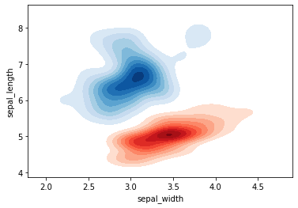
Densidad kernel en 2 dimensiones
Podemos estimar la densidad kernel bivariada entre dos variables aleatorias y verlo en un gráfico bidimensional.
Blue: Setosa Red: Virginica

Slide 16
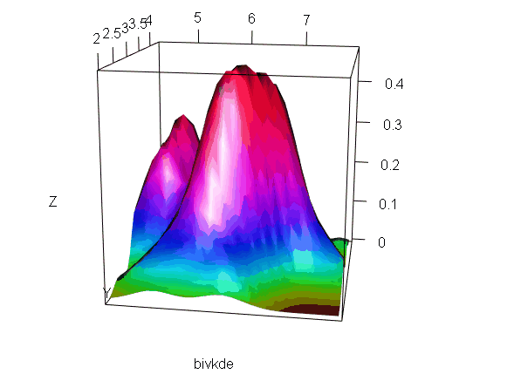
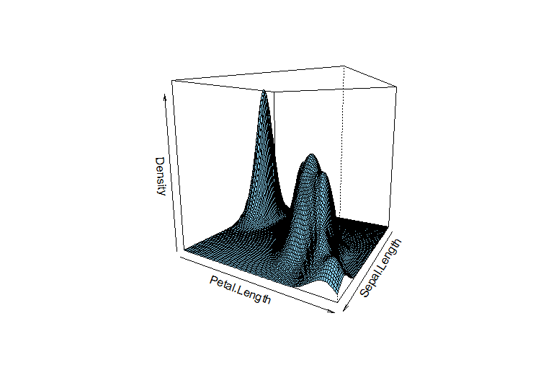
Densidad kernel en 3 dimensiones
Podemos estimar la densidad kernel bivariada entre dos variables aleatorias y verlo en un gráfico bidimensional o tridimensional.

